Slide 1
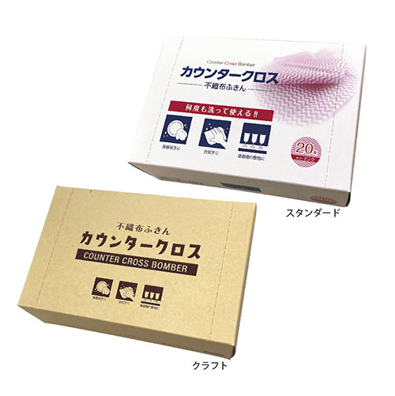
【提案書】
オリジナルカウンタークロスBOX 20枚
特徴
洗って何度も使える不織布素材のカウンタークロスは、食器を拭いたり、キッチンカウンター用の台布巾に最適です。キッチンなどの水周りのお掃除やお手入れには欠かせないアイテムです。
納期
納期スペース
仕様
素材：不織布
サイズ：W155×D103×H45mm
備考：印刷：オフセット印刷
お見積
お見積りスペース

